Slide 1
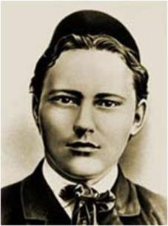
Викторина по творчеству Г. Тукая
С заданиями на знание
татарского языка по УМК
«Мы читаем, мы всё знаем!»

Slide 2
Правила для участников и жюри,
для оценинки ответов
Вопросы и задания подготовлены для воспитанников старшей и подготовительной группы детского сада. Участники делятся на две команды по 10 детей. Каждому участнику задается вопрос по творчеству Г. Тукая. В задании два вопроса: первый вопрос по творчеству поэта, второй – по знаниям детей татарского языка. Жюри оценивает ответы по одному баллу. Таким образом, за каждое задание участник может получить 2, 1 или ни одного балла. Ответы ребята предоставляют устно. Правильный ответ высвечивается на экране.
Желаем успеха!
Уңышлар телибез!

Slide 3
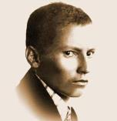
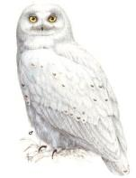
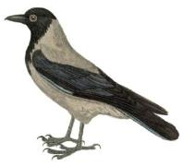
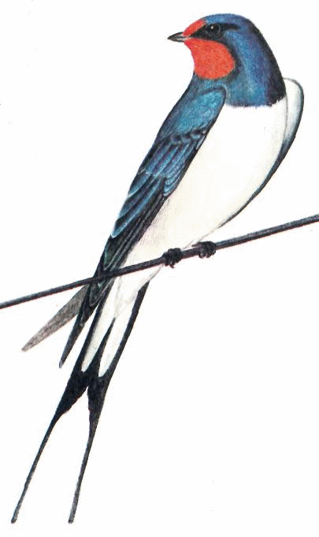
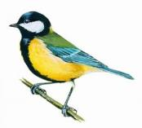
Вопрос 1
О какой птице написал эти строки Г. Тукай?
Таскала глину в остром клювике своем,
Из глины строила она красивый дом.
Трудилась долго, возводя свой легкий кров,
А после вывела хорошеньких птенцов.
2. Как ты похвалишь труд ласточки и скажешь по-татарски,
что у нее красивый дом?
1
2
3
4

Slide 4
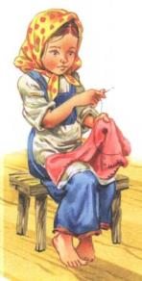
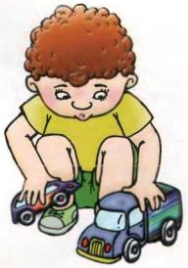
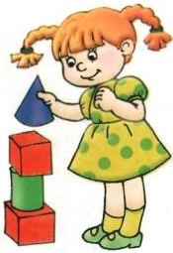
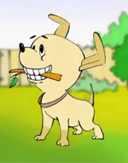
Вопрос 2
Найди соответствующую картинку по стихотворению
Г. Тукая «Озорной котёнок».
2. Назови на татарском языке слова кот – котёнок.
1
2
3
4

Slide 5
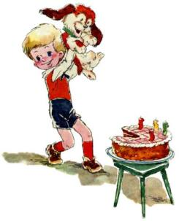
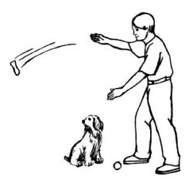
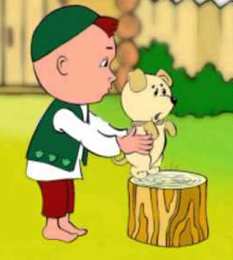
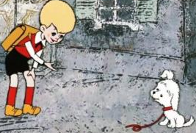
Вопрос 3
Чему учит мальчик Акбая в стихотворении
поэта «Забавный ученик»?
2. Как ты по-татарски позовёшь к себе Акбая
и предложишь ему сесть?
3
1
4
2

Slide 6
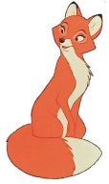
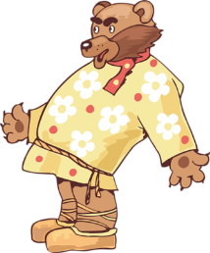
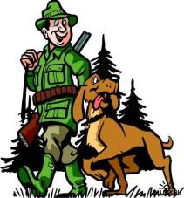
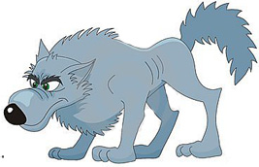
Вопрос 4
Кто причинил боль Зайцу из стихотворения
Г. Тукая «Бедняга Заяц»?
2. Назови зверей по-татарски, которые ты видишь
на экране.
1
2
3
4

Slide 7

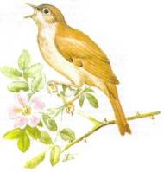
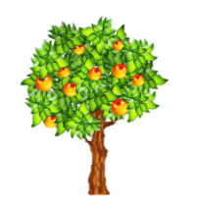
Вопрос 5
Разгадав загадки, ты узнаешь, кто звал мальчика
гулять на улицу в стихотворении поэта.
2. Как ты попросишь у мальчика
вкусное красное яблоко? Скажи по-татарски.
Ярким лучиком манит: -Погулять во двор спеши,
И в саду побегай ты, хватит больше не читай.
Засвистел, запел на ветке в это время он,
Свистит – поёт о том же: - Выходи гулять скорей!
К нему она из сада тянет ветку: - Выходи!
Для прогулок нынче время, дома больше не седи.

Slide 8
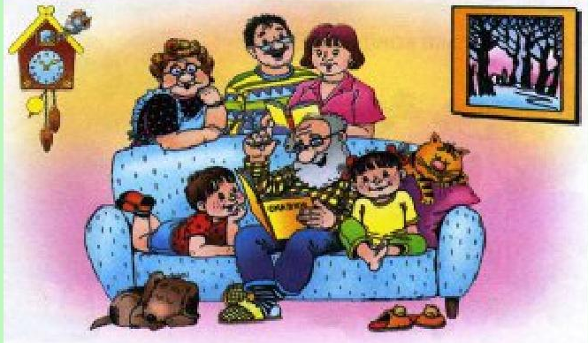
Вопрос 6
Как ты думаешь, какому стихотворению можно отнести
картинку на экране? Назови автора и название стихотворения.
2. Назови по-татарски всех членов семьи из стихотворения.

Slide 9
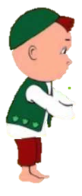

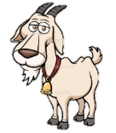
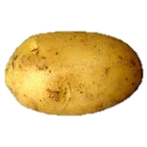
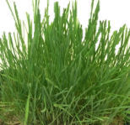
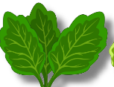
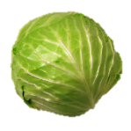
Вопрос 7
Скажи, чем угощает Гали Козу из произведения Тукая
«Гали и Коза»?
2. Как ты угостишь козу? Предложи ему кушать капусту
по-татарски.
1
2
3
4

Slide 10
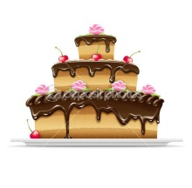
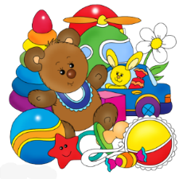
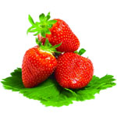
Вопрос 8
Что несёт дедушка детям в подарок по произведению
Г. Тукая «Белый Дед»?
2. Какое вежливое слово говорят ему дети за подарки.
Скажи по-татарски. Ещё какие вежливые слова знаешь
на татарском языке?
1
2
3

Slide 11
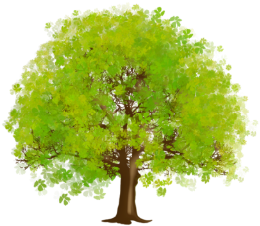
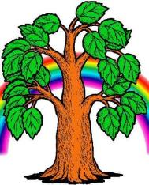
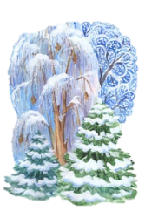
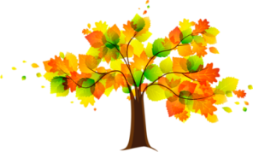
Вопрос 9
О каком времени года говориться? Слушайте отрывок
из стихотворения поэта.
Уж и птицы стали вместе улетать,
Далеко от дома будут зимовать.
2. Назови по-татарски цвета листьев осеннего дерева.
1
2
4
3

Slide 12
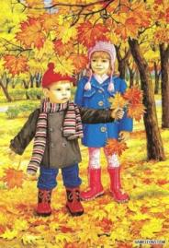
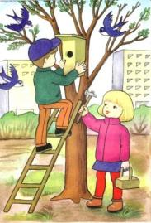
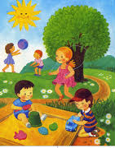
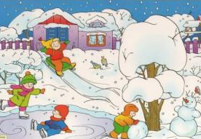
Вопрос 10
Разгадай загадки из стихотворения Г. Тукая
«Четыре времени года».
2. Сколько загадок вы разгадали, сосчитайте по-татарски?
3
4
1
2

Slide 13
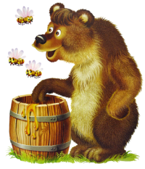
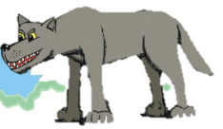
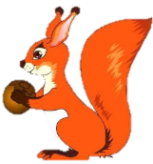
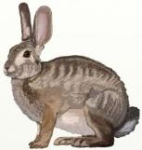
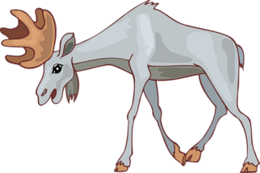
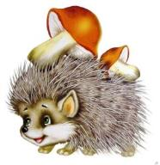
Вопрос 11
Каких зверей можно встретить в лесу деревни Кырлай,
о которых писал Тукай в своём произведении «Шурале»?
2. Каких из этих зверей ты можешь назвать по-татарски?

Slide 14
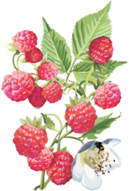
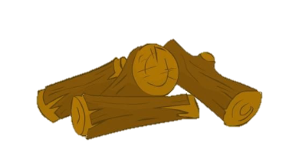
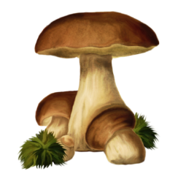
Вопрос 12
За чем пришёл герой из «Шурале» Былтыр в лес?
Как вы скажете по-татарски «Былтыр идёт в лес (урман)»?

Slide 15
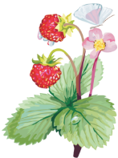
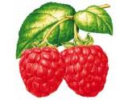

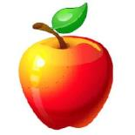

Вопрос 13
Найди правильный ответ. Что растёт в лесах Кырлая?
Назови картинки, которых ты знаешь по-татарски.
1
3
5
2
4

Slide 16





Вопрос 14
Расположи картинки по произведению Тукая «Водяная»
в правильной последовательности.
2. Как ты скажешь по-татарски «мальчик одевает синюю рубашку»
1
2
3
4
5

Slide 17



Вопрос 15
Как вы думаете, что нашли в лесу Коза и Баран?
Предложите Козе кушать вкусную кашу.
2
3
1

Slide 18

Вопрос 16
Расскажите историю по картинке, которую вы читали
по рассказу Г. Тукая.
Как ты скажешь по-татарски «Я - красивый»?

Slide 19

Вопрос 17
Сюжет какого рассказа ты видишь на картинке?
Назовите автора и название произведения.
2. Как ты скажешь по-татарски «заяц прыгай, заяц прыгает»?

Slide 20




Вопрос 18
Какой из этих нечистей лесных больше похож на Шурале
по описаниям из поэмы Тукая? Опиши Шурале.
2. Как ты спросишь своего друга по-татарски «Шурале какой?»
1
4
2
3

Slide 21



Вопрос 19
Что сделала мама мальчика, который принёс в дом
золотой гребень Водяной?
2. Скажи по-татарски гребень какой?
1
3
2

